Slide 1
147LE – Storia moderna
L'Europa e il mondo (1490s-1530s)
Scoperte geografiche, commercio e conquista
in Asia e nel Nuovo Mondo
Docente: Cesare Santus

Slide 2
“ La maggior cosa dopo la creazione del mondo, eccetto la Incarnatione e morte del figliuolo de Iddio, che lo creò, è il discoprimento delle Indie ”
Francisco Lopéz de Gomara, Historia General de las Indias (Saragozza 1551), introduzione all’ed. italiana (Roma, 1556)

Slide 3
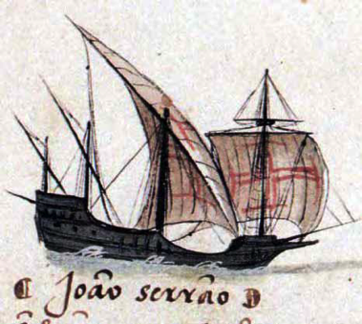
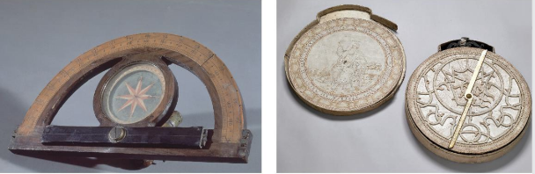
L’età delle esplorazioni
Notes:
Cortés et La Malinche incontrano Montezuma (1519), Lienzo de Tlaxcala, 1585 ca.

Slide 4
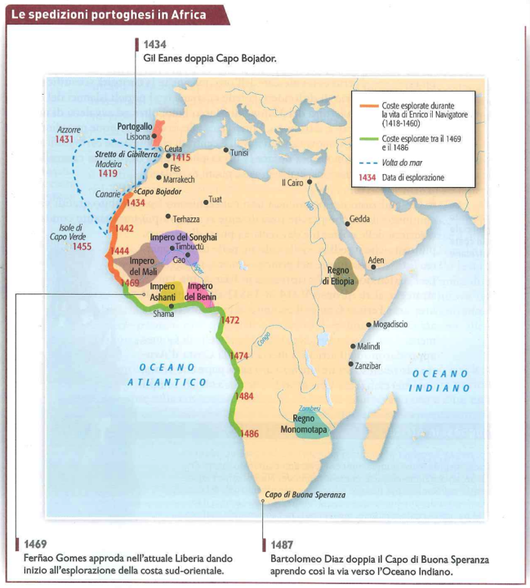
L’esplorazione della costa africana
Gil Eanes
(1395-?)
Alvise Ca’ da Mosto
(1430 ca.-1483)
Bartolomeu Dias
(1450 ca.-1500)

Slide 5
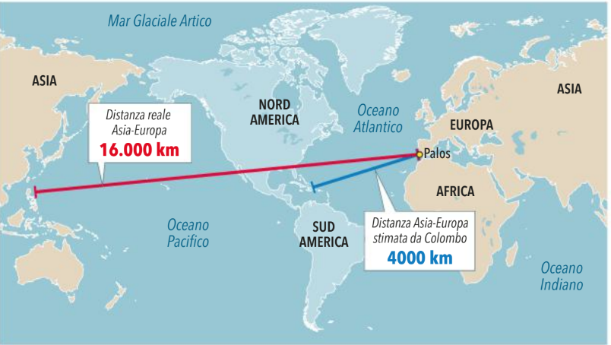

Slide 6
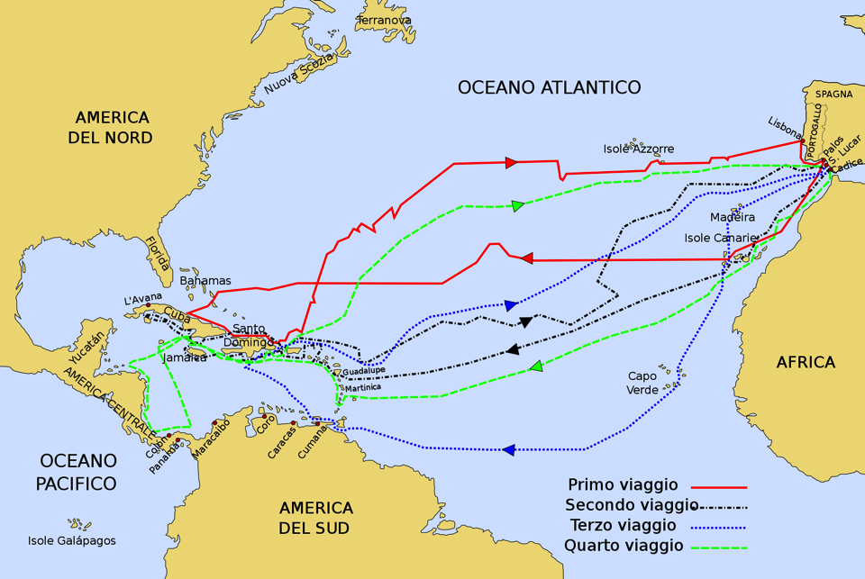
1492
1493
1498
1502
I viaggi transoceanici di Colombo (1492-1502)

Slide 7
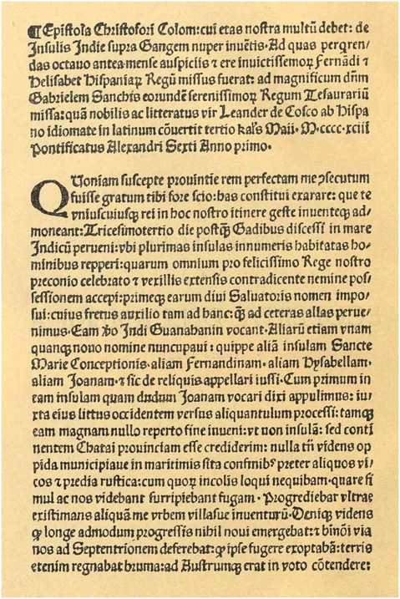
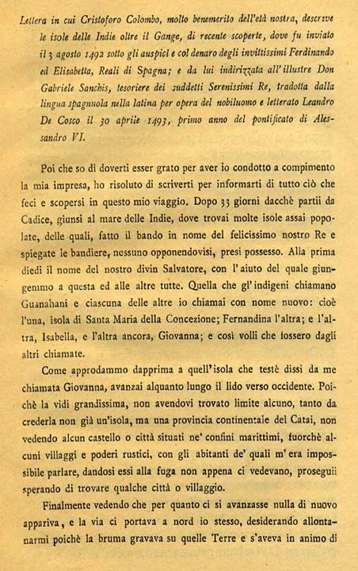
Notes:
PRIMA RELAZIONE DI CRISTOFORO COLOMBO SUL VIAGGIO NEL NUOVO MONDO SCRITTA IL 14 MARZO 1493

Slide 8
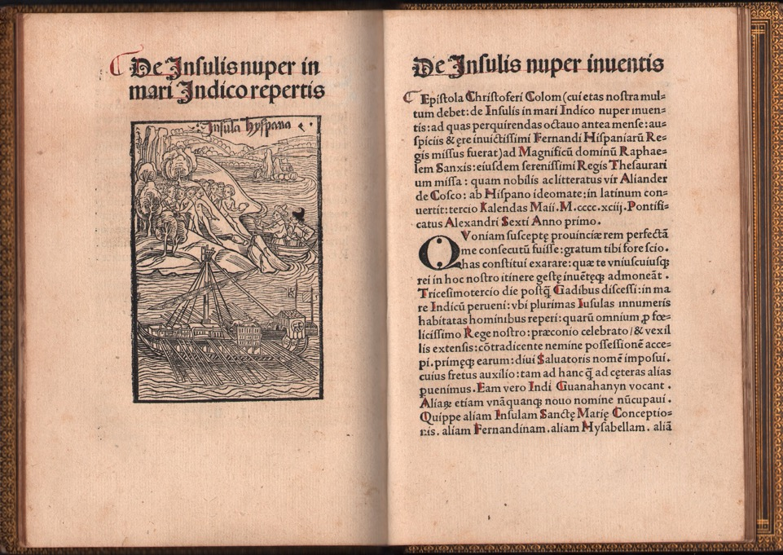
Notes:
Edizione di Basilea 1494, con xilografie

Slide 9
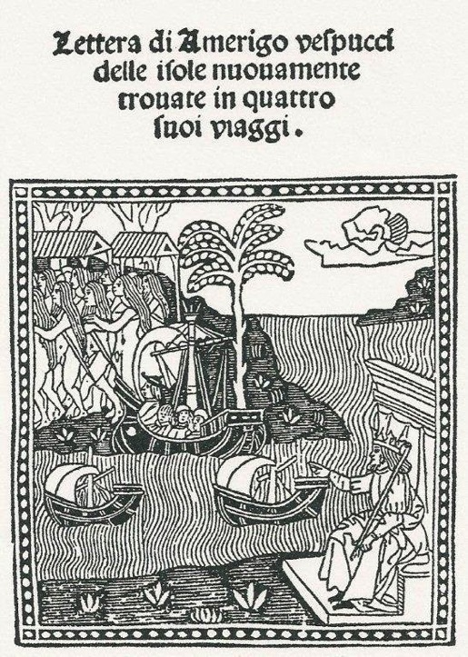
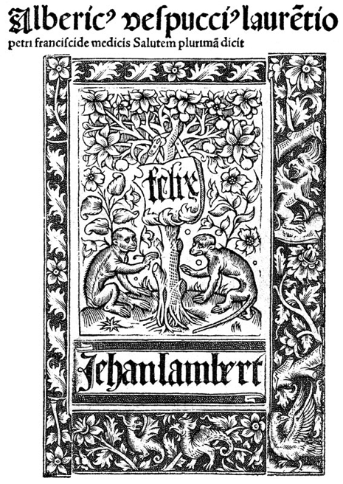
Notes:
Prime edizioni del “Mundus Novus”, la lettera di Amerigo Vespucci (1451-1512) a Lorenzo di Pierfrancesco de' Medici sul viaggio compiuto lungo le coste del Brasile (1501-1502), in cui Vespucci si riferisce ai territori ritrovati come a un “Nuovo Mondo”

Slide 10
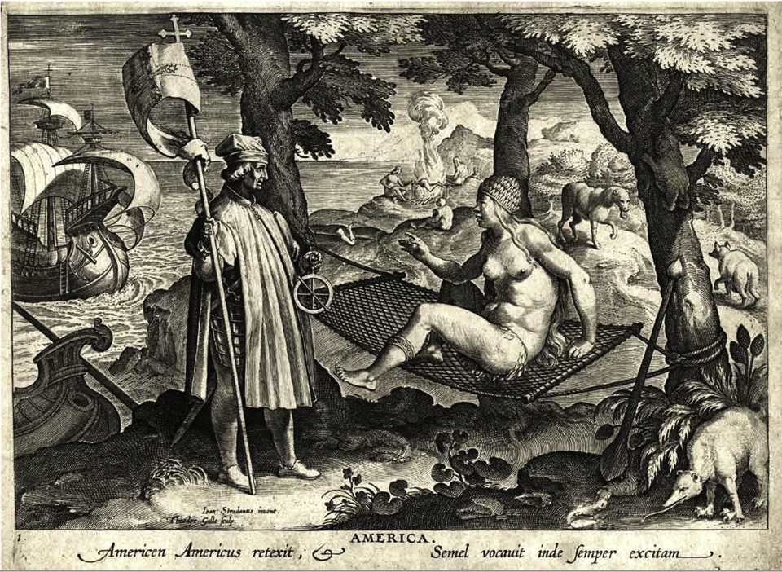
Notes:
“Amerigo scoprì l'America, e una volta che l'ebbe chiamata, da allora essa sempre fu desta” (Theodoor Galle, da Johannes Stradanus, 1600)

Slide 11
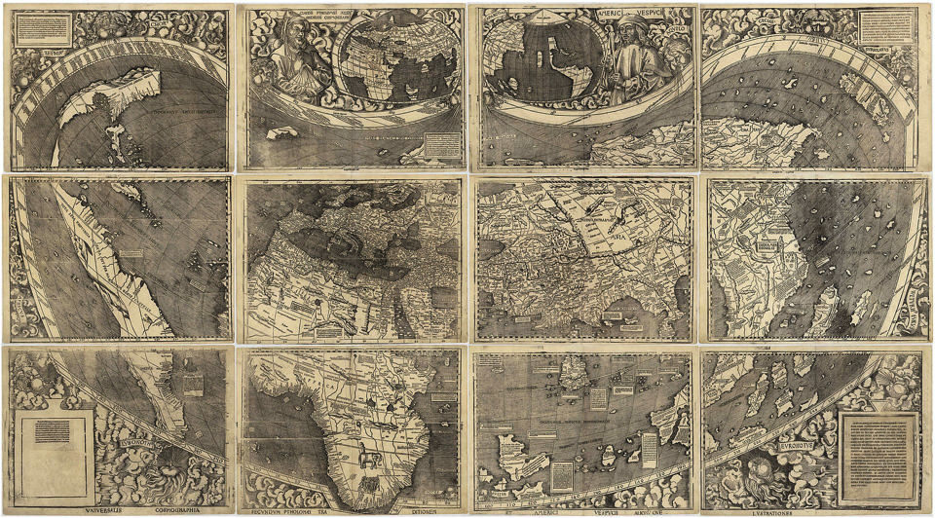
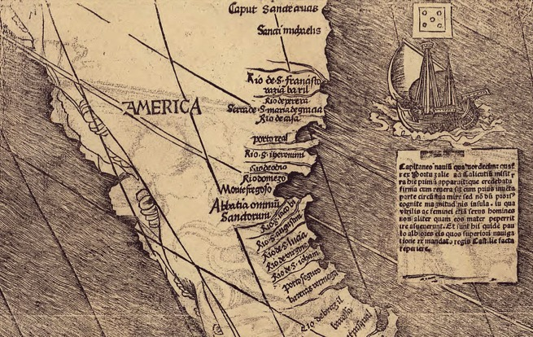
Martin Waldseemüller, Universalis Cosmographia, 1507

Slide 12
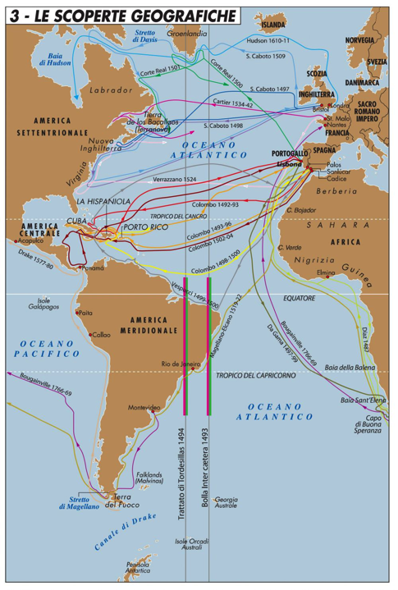

Slide 13
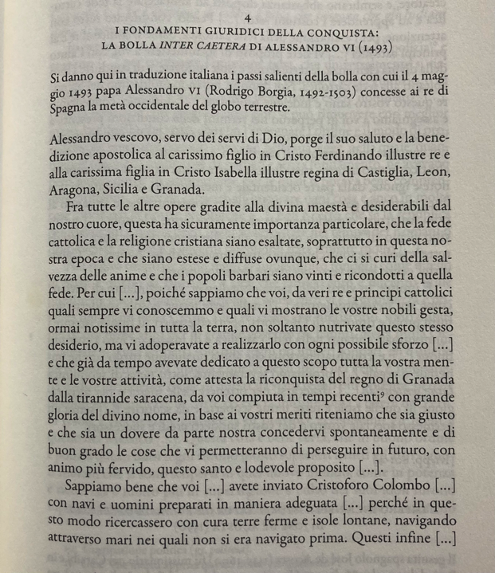

Slide 14
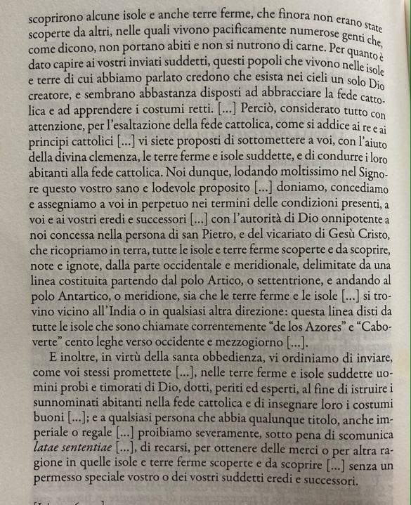

Slide 15
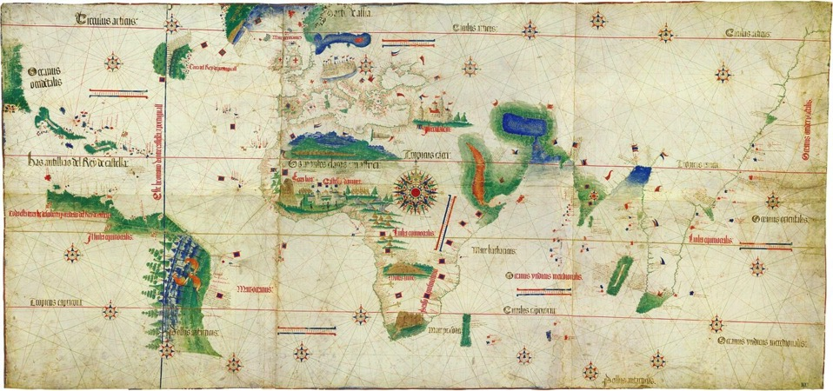

Slide 16
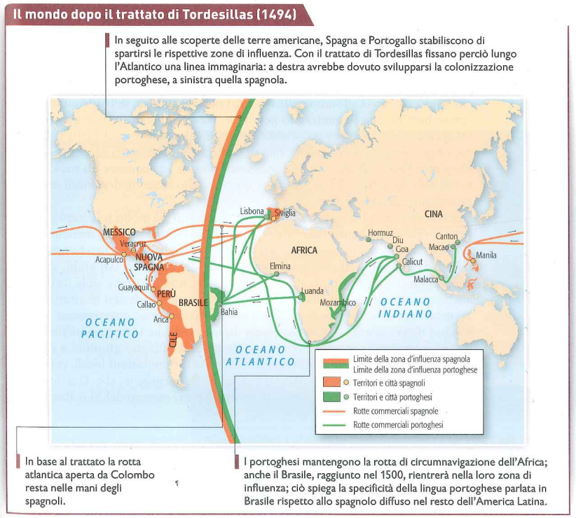

Slide 17
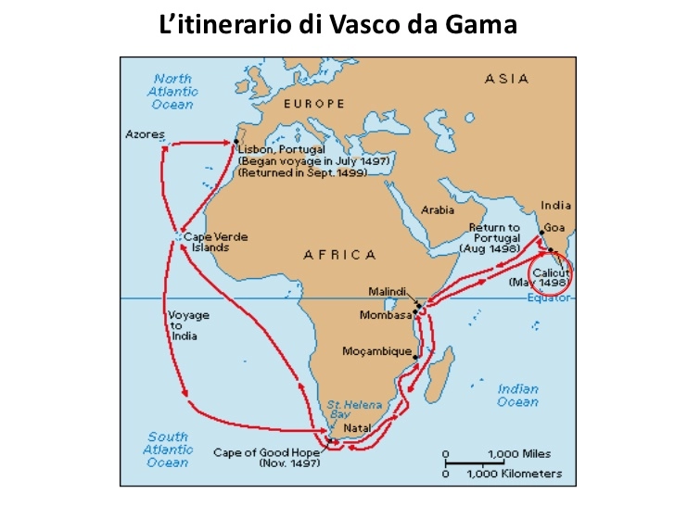

Slide 18
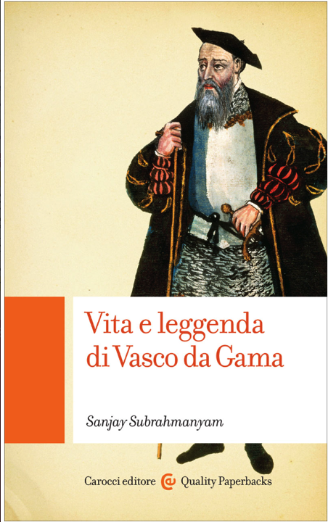
Alvaro Velho, Il "Roteiro" di Vasco De Gama. Diario di bordo del primo viaggio alle Indie (1497-1499), Verona 1987
Sanjay Subrahmanyam, The Career and Legend of Vasco da Gama, Cambridge, Cambridge University Press, 1997

Slide 19
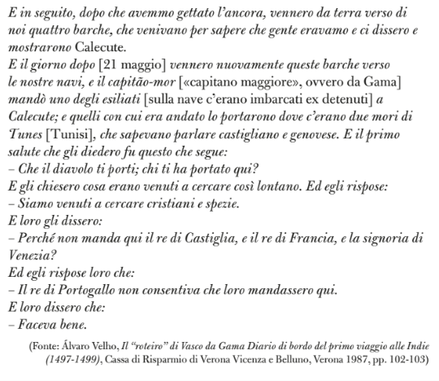

Slide 20
Muhammad ibn Abdul Aziz, Fath al-Mubin li al-Samiri alladhi yuhibbu al-Muslimin (“Vittoria manifesta per il Samiri che ama i musulmani”, 1570 ca.)
“I franchi [cioè i portoghesi] sono le peggiori creature, con i modi più sporchi, i più acerrimi nemici di Allah e del suo Profeta, della sua fede e della comunità del Profeta. Il franco adora la croce e si prostra davanti a immagini e idoli. Brutto nell'aspetto e nella forma, con gli occhi azzurri come un demonio. Urina [in piedi] come un cane e chi si lava viene rimproverato e scacciato. Ingannevole, disobbediente e sleale, la più ripugnante delle creature di Dio è il franco! […] Il franco giunse a Malabar sotto le spoglie di un mercante ma con l'intenzione di ingannare e truffare, volendo tenere per sé tutto il pepe e lo zenzero e lasciare agli altri solo le noci di cocco. Nell'anno 903 dopo l’egira del Profeta, l’eletto tra la razza umana, il franco portò alcuni regali al samiri e chiese di essere uno dei suoi sudditi, dicendo che avrebbe aiutato il paese a prosperare e che lo avrebbe difeso dai nemici e dai ribelli. Il samiri lo ricolmò di onori e respinse gli avvertimenti dei suoi sudditi che dicevano: ‘Il franco distruggerà le nostre terre’. Ecco che ora le nostre parole si sono rivelate vere, poiché egli dapprima si è sottomesso come uno schiavo, e poi avendo acquisito forza, si è rialzato e ha sottomesso le terre dell'Hind e del Sind fino alla Cina: questa non è una bugia".

Slide 21
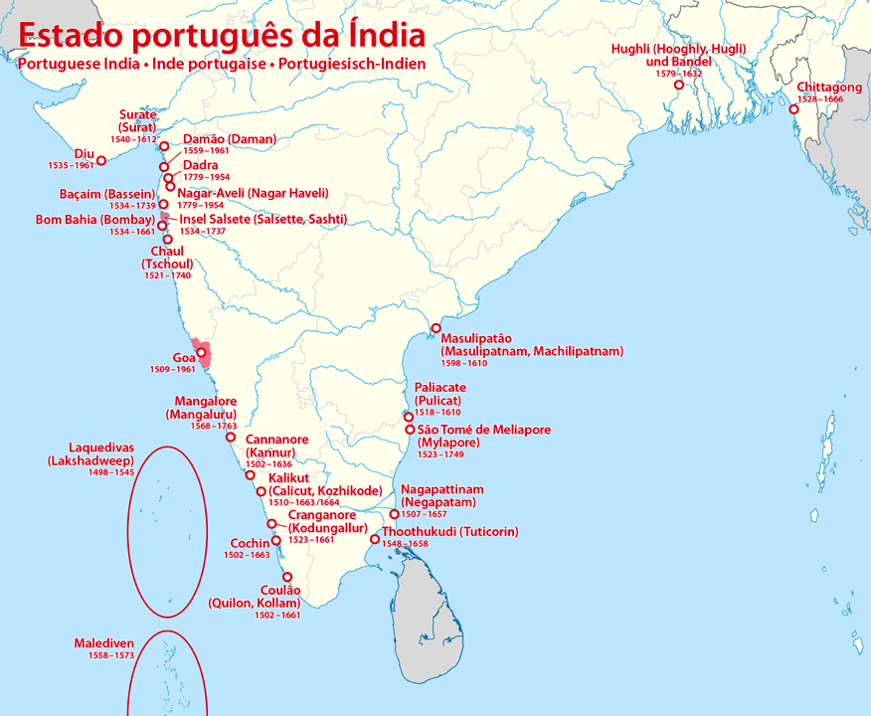

Slide 22
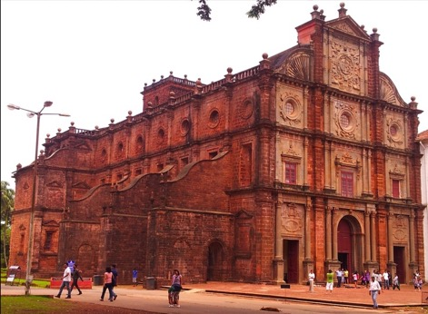
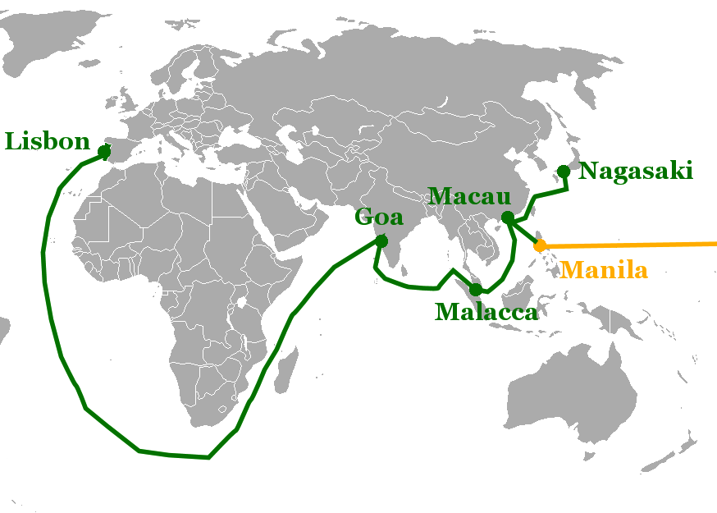
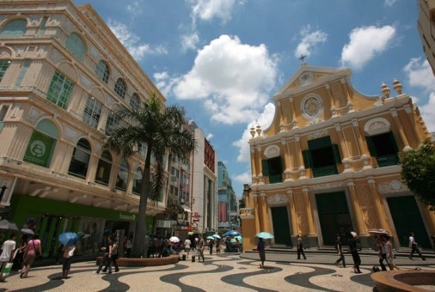
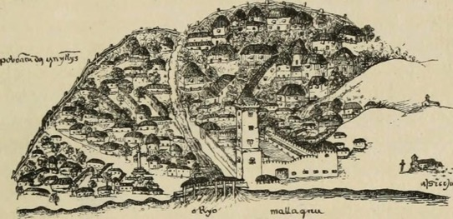
Le rotte commerciali asiatiche portoghesi
Seta >
(1571-1639)
(1557-1999)
< Argento
(1509-
1961)
Spezie >
(1511-1641)

Slide 23
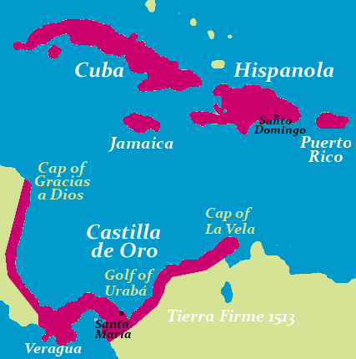
Possedimenti spagnoli nel nuovo mondo (1515)

Slide 24
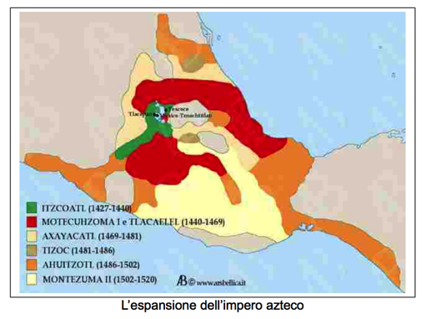
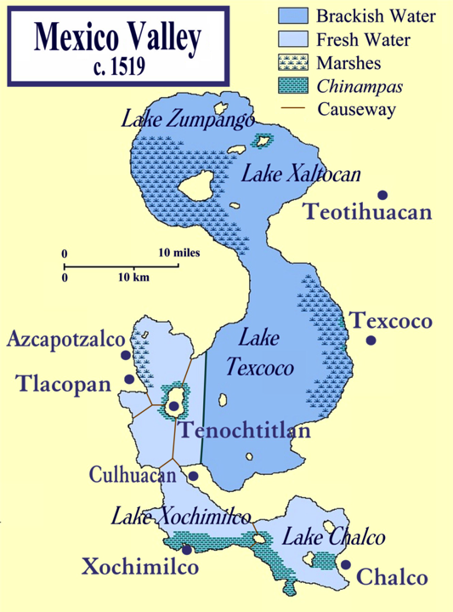
La civiltà azteca
(Mexica, Nahua,
XV-XVI sec.)

Slide 25
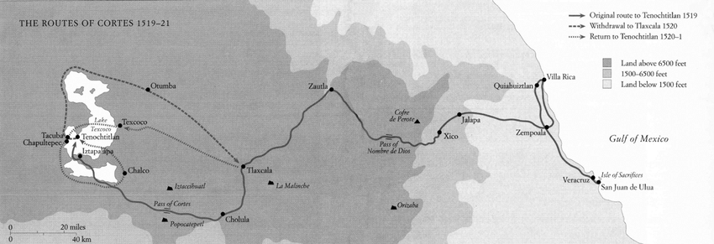
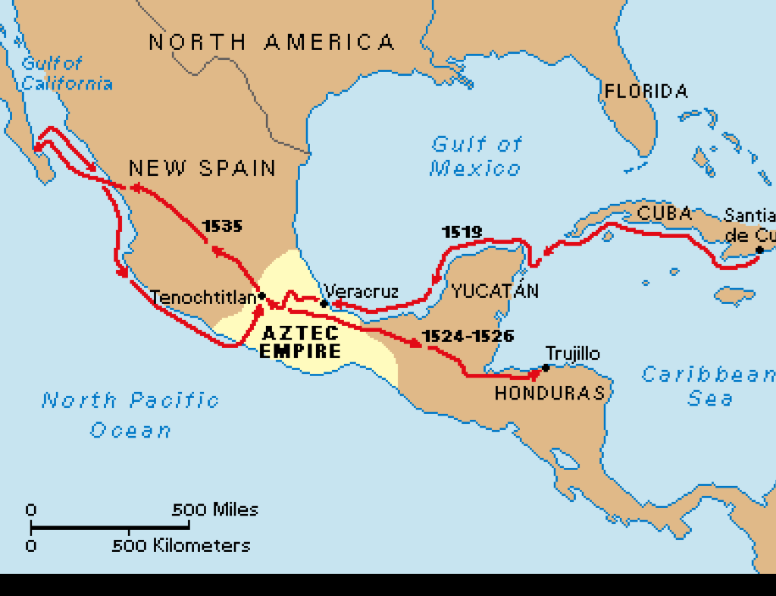
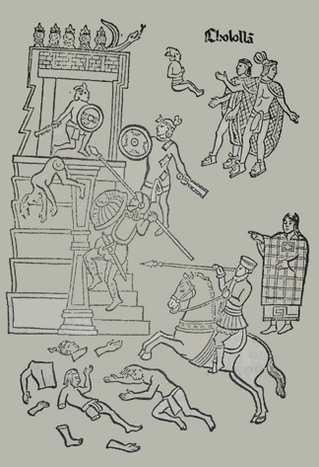
Notes:
Spedizioni di Hernan Cortés: partenza non autorizzata da Cuba (18 febbraio 1519) e incontro nello Yucatán con Geronimo de Aguilar; raggiunta Veracruz (22 aprile), comincia la marcia verso l’interno; alleanza con Tlaxcala, massacro di Cholula e ingresso a Tenochtitlan (8 novembre); il 14 novembre Moctezuma è preso prigioniero e in assenza di Cortès (impegnato a respingere i soldati del governatore di Cuba) si verifica un’insurrezione popolare, con conseguente massacro e morte di Moctezuma; la note del 30 giugno (noche triste) Cortés deve lasciare Tenochtitlàn. Rifugiatosi dagli alleati Tlaxcala, riesce a riprendere il controllo della città dopo un lungo assedio (13 agosto). Seguiranno la conquista del Chiapas e del Guatemala

Slide 26
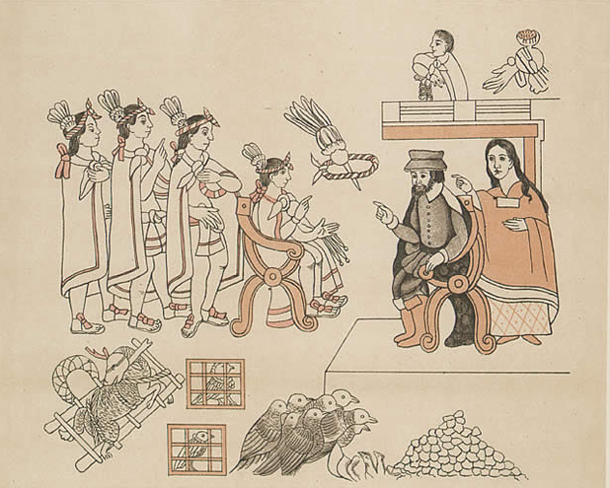
Cortés et La Malinche incontrano Montezuma (1519)
Notes:
Cortés et La Malinche incontrano Montezuma (1519), Lienzo de Tlaxcala, 1585 ca.

Slide 27
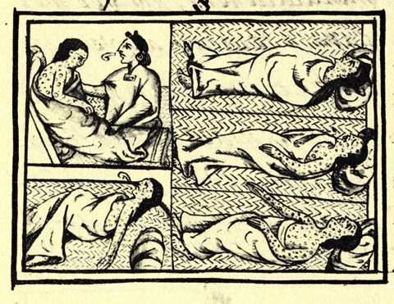
Le ragioni della disfatta
“Alle esitazioni di Montezuma durante la prima fase della conquista, alle divisioni interne fra i messicani durante la seconda, si aggiunge spesso un terzo fattore: la superiorità degli spagnoli in materia di armi. Gli aztechi non conoscono la lavorazione dei metalli, le loro spade e le loro armature sono meno efficaci; le frecce (non avvelenate) non valgono gli archibugi e i cannoni degli spagnoli.
Nei loro spostamenti questi ultimi sono molto più rapidi: su terra hanno a disposizione i cavalli, mentre gli aztechi sono sempre a piedi; sull’acqua si sono costruiti dei brigantini, la cui superiorità sulle canoe indiane avrà un ruolo decisivo nella fase finale dell’assedio di Città del Messico. Infine gli spagnoli inaugurano, senza saperlo, anche la guerra batteriologica, portandosi dietro il vaiolo che fa strage nelle file nemiche.

Slide 28
“Ma questa superiorità, incontestabile nei suoi vari aspetti, non basta a spiegare tutto, se si tien conto – nello stesso tempo – del rapporto numerico fra i due campi avversari. E poi gli archibugi sono pochi, i cannoni sono ancor meno numerosi, e la potenza delle loro bombe non è paragonabile a quella delle bombe moderne; inoltre, le polveri sono spesso bagnate. L’effetto delle armi da fuoco e dei cavalli non può essere misurato direttamente in base al numero delle vittime. Non penso certo di negare l’importanza di questi fattori, ma cerco piuttosto di trovare un fondamento comune che permetta di coglierne l’articolazione e di comprenderli, aggiungendone altri ai quali mi sembra si sia prestata minore attenzione. In questo modo, sarò portato a prendere alla lettera una risposta, sulle ragioni della conquista-disfatta, che si trova nelle cronache indigene e che finora è stata trascurata in Occidente, dove la si è scambiata evidentemente per una formula poetica. Infatti la risposta dei racconti indiani (che è più una descrizione che una spiegazione) è la seguente: tutto è avvenuto perché i maya e gli aztechi hanno perduto il controllo della comunicazione. La parola degli dèi è diventata inintelligibile, oppure gli dèi sono ammutoliti. «La comprensione è perduta, la saggezza è perduta» (Chilam Balam, 22).”
(T. Todorov, La conquista dell’America, il problema dell’«altro», Einaudi, Torino 1984)

Slide 29
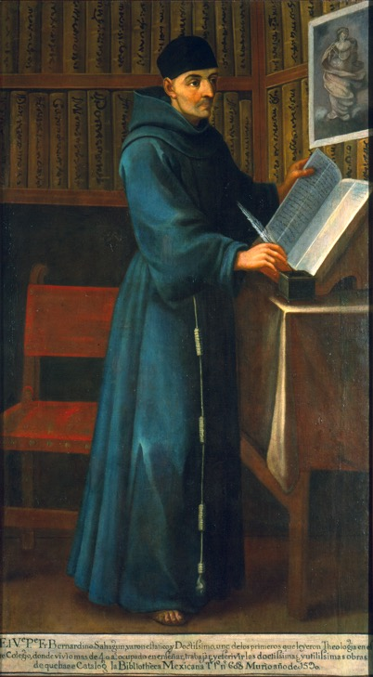
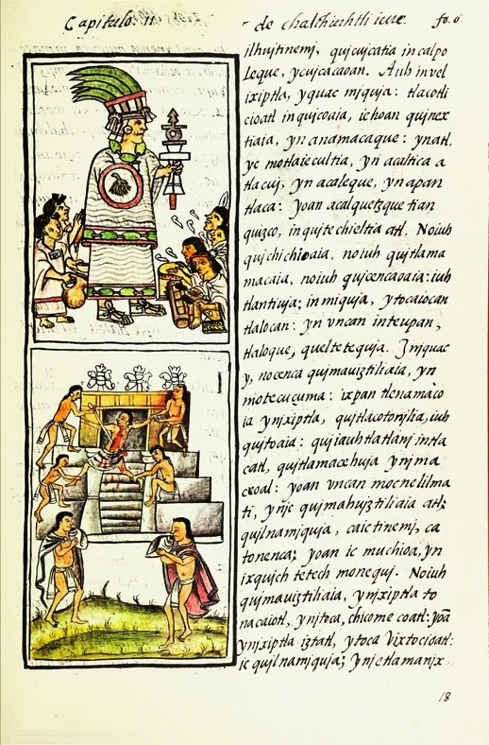
Notes:
Fra Bernardino de Sahagún OFM (c.1499 - 1590), “Codice fiorentino” (manoscritto spagnolo-nahuatl della Historia universal de las cosas de Nueva España, Biblioteca Medicea Laurenziana, cod. m.p. 220)

Slide 30
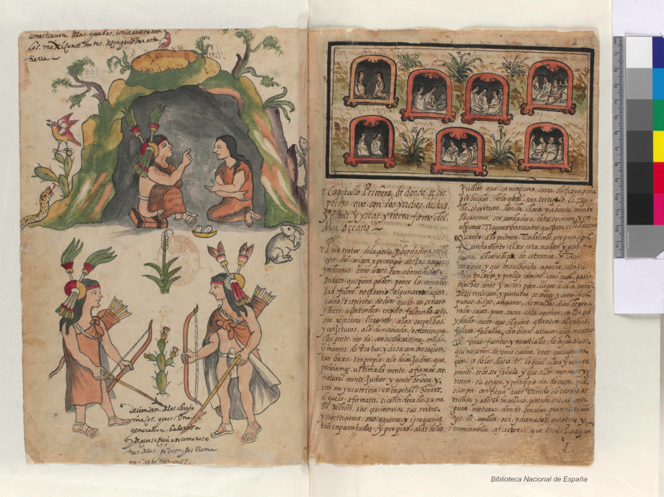
Notes:
Fra Diego Durán OP (Siviglia, 1537–1588), “Codice Durán” (Historia de las Indias de Nueva España y Yslas de TIerra Firme, Biblioteca Nacional de España. c.1579-81)

Slide 31
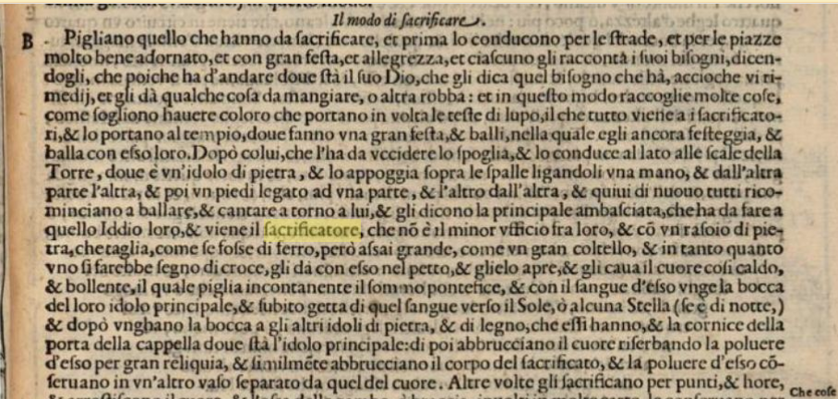
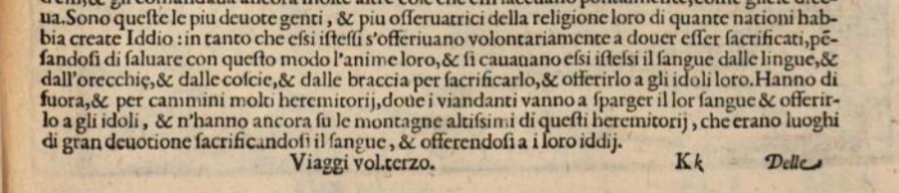
Anonimo, Relatione d'alcune cose della Nuova Spagna e della gran città di Temestitan Messicò… [ed. G.B. Ramusio, Delle Navigationi et Viaggi, vol. III, Venezia 1606, p. 257]

Slide 32
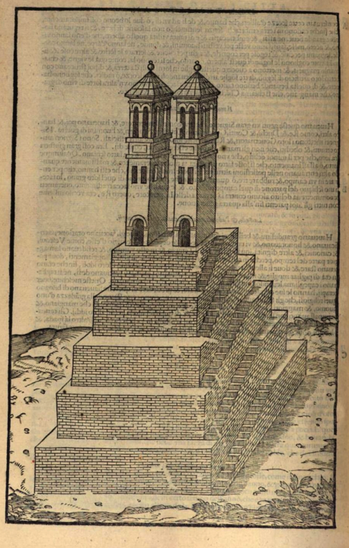
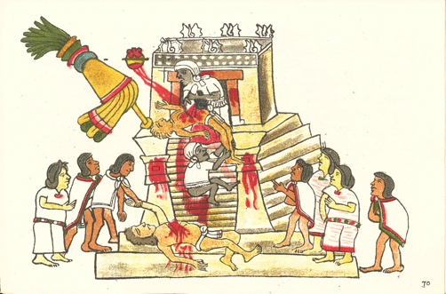
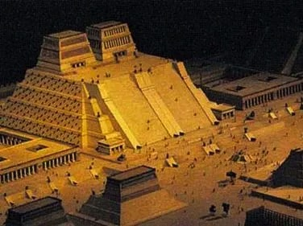
Notes:
Miniatura Azteca: Codex Magliabechiano, fol. 70

Slide 33
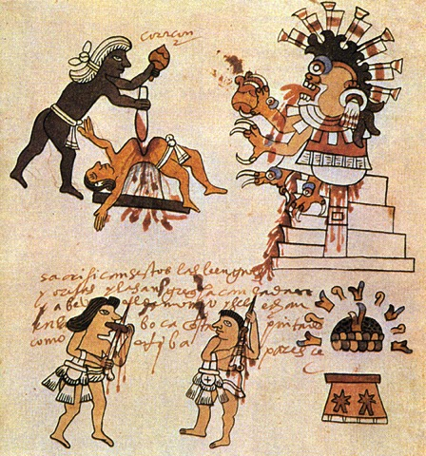
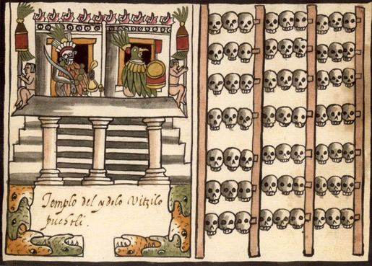
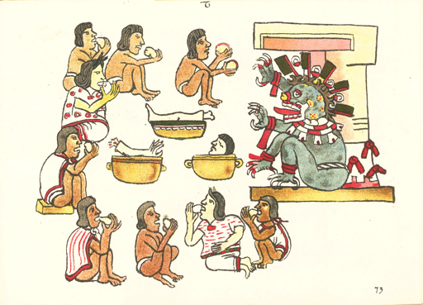
Immagini di sacrifici umani, tzompantli e cannibalismo rituale tratte dai codici Tudela, Tovar, Ramirez

Slide 34
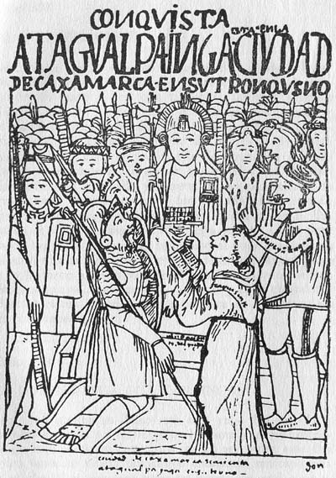
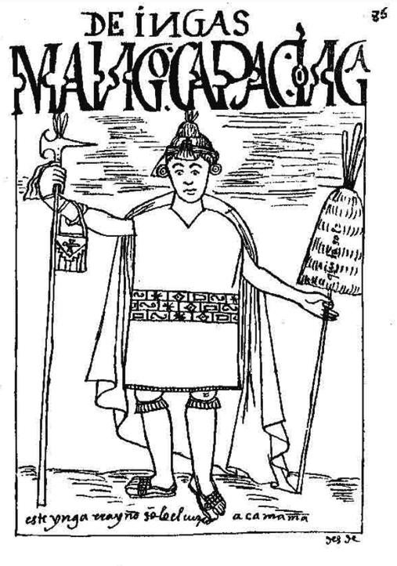
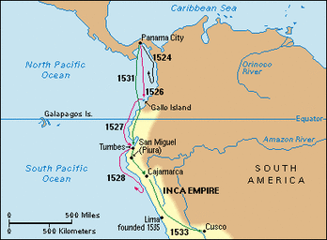
La conquista
dell’Impero Inca
(1533-1572)
Notes:
1528 – Primo contatto tra Francisco Pizarro e Diego de Almagro e gli Inca, nella città di Tumbes; Pizarro ottiene dalla regina consorte di Carlo V una “capitulaciòn” per la conquista del Perù (1529); nel settembre 1531 comincia marcia attraverso le Ande durante la guerra civile tra Huascar e Atahuallpa, con vittoria finale di quest’ultimo; incontro con Atahuallpa a Cajamarca e sua cattura (novembre 1532); raccolta del riscatto e sua condanna a morte (26 luglio 1533); guerra aperta tra spagnoli e inca, con conquista di Cuzco (15 novembre 1533); fondazione di Lima (1535); lunga fase di scontri con gli Inca, riuniti sotto la guida di Manco Capac II (1536-1544); guerra civile tra i conquistadores (famiglie Almagro e Pizarro) tra il 1537-1554 (assassinio di Francisco Pizarro nel 1541); sconfitta degli ultimi inca ribelli guidati da Tupac Amaru nel 1572

Slide 35
Le ragioni della disfatta/2
Pizarro arriva alla fine di una guerra civile di successione tra partigiani di Huascar e Atahuallpa
Alleanza con popolazioni locali da poco sottomesse dagli Inca o desiderose di ribellarsi
Superiorità tecnologica (ferro, armi da fuoco, cavalli)
Epidemia di vaiolo
Crisi religiosa-esistenziale (Wachtel)

Slide 36
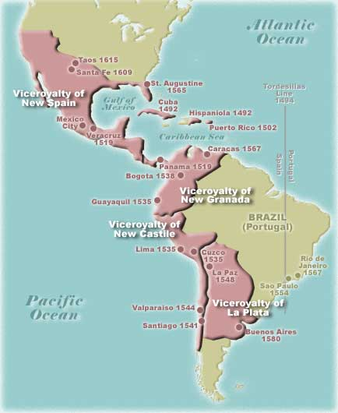
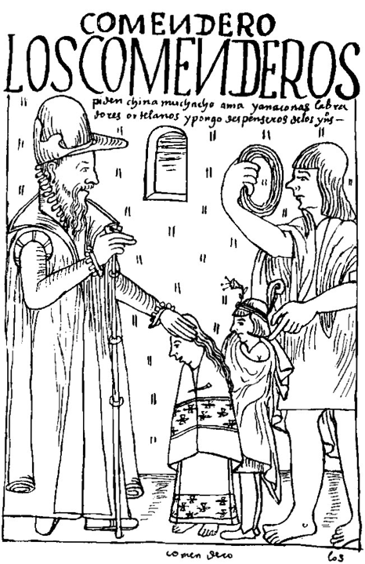

Slide 37


Notes:
“Corregidor de minas : como lo castiga cruelmente a los caciques principales” e “Mala confición que haze los padres y curas de las dotrinas
(Felipe Guamán Poma de Ayala, El primer nueva corónica y buen gobierno, 1615 ca.)

Slide 38
Paolo III, bolla Sublimis Deus [o Veritas ipsa], 2 giugno 1537
A tutti i fedeli cristiani che leggeranno questa lettera salute e benedizione apostolica. […] Noi che, sebbene indegni, esercitiamo sulla terra le veci di Nostro Signore e che con tutte le forse cerchiamo di portare all’ovile del suo gregge quanti ci sono stati affidati e che sono fuori dal riparo affidato alla nostra cura, consideriamo tuttavia che gli stessi indios, in quanto uomini veri quali sono, non solo sono capaci di ricevere la fede cristiana, ma, come ci hanno informato, anelano sommamente la stessa; e, desiderando di rimediare a questi mali con metodi opportuni, facendo ricorso all’autorità apostolica determiniamo e dichiariamo con la presente lettera che detti indios e tutte le genti che in futuro giungeranno alla conoscenza dei cristiani, anche se vivono al di fuori della fede cristiana, possono usare in modo libero e lecito della propria libertà e del dominio delle proprie proprietà; che non devono essere ridotti in servitù e che tutto quello che si è fatto e detto in senso contrario è senza valore; [allo stesso modo dichiariamo] che i detti indios ed altre genti debbono essere invitati ad abbracciare la fede in Cristo a mezzo della predicazione della parola di Dio e con l’esempio di una vita edificante, senza che alcunché possa essere di ostacolo.
Data in Roma, l’anno 1537, anno III del nostro pontificato

Slide 39

La controversia di Valladolid (1550, 1551)
Bartolomé de las Casas (1484-1566)
Juan Ginés de Sepúlveda (1490-1573)
Notes:
Bartolomé de las Casas (1484-1566) vs. Juan Ginés de Sepúlveda (1490-1573)

Slide 40

“Furono discoperte le Indie l'anno mille quatrocento novantadue. L'anno seguente andarono ad habitarle Christiani Spagnuoli, di modo che sono quarantanove anni […] Vi sono altre Isole infinite, e molto grandi all'intorno da tutte le parti, ch'erano tutte, e noi l'habbiamo viste, le più habitate, e piene di popoli Indiani loro naturali, che possa esser terra popolata nel mondo. […] Tutte queste infinite genti creò Iddio del tutto le più semplici, senza malitie, nè dupplicità […]] Frà queste mansuete pecorelle, dotate delle sopradette qualità dal loro Fattor, & Creatore, entrarono gli Spagnuoli subito, che le conobbero, come lupi, tigri, & leoni di molti giorni affamati. Et non hanno fatto altro da quaranta anni in quà; nè altro fanno al giorno presente; che lacerarle, ammazzarle, affliggerle, tormentarle, e distruggerle [...] La causa [… ] è stato solamente per haversi proposto per loro ultimo fine l'oro, & il colmarsi di ricchezze in brevissimi giorni”

